Slide 1
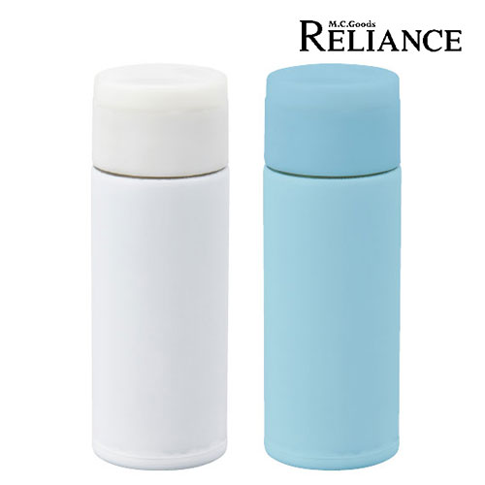
【提案書】
ミニマルボトル
特徴
ズボンのポケットなどにも収まる120mlサイズのため、通勤やちょっとした散歩用などにぴったりの可愛らしいボトルです。カラーバリエーションはブルーとホワイトの2色展開です。
納期
納期スペース
仕様
素 材 ： ステンレス鋼(304・銅メッキ)
サイズ ： Φ45×127mm
容 量 ： 120ml
機 能 ： 真空二重構造
包 装 ： 箱入 箱サイズ/55×55×137mm
お見積
お見積りスペース

